Slide 1
TIẾNG VIỆT 2
Tập 2
Tuần 20
Chữ hoa Q

Slide 2

KHỞI ĐỘNG

Slide 3

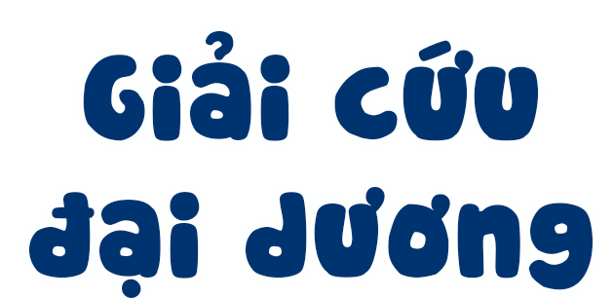

Slide 4

Tên phù thủy độc ác, nham hiểm đã bắt cóc hết sinh vật biển. Các em hãy giúp các nàng tiên cá giải cứu các sinh vật biển nhé!

Slide 5





VỀ NHÀ THÔI

Slide 6

Chữ hoa P cỡ vừa cao mấy ô li?
Chữ hoa P cỡ vừa cao 5 ô li.

Slide 7

Chữ hoa P cỡ nhỏ cao mấy ô li?
Chữ hoa P cỡ nhỏ cao 2,5 ô li.

Slide 8

Chữ P gồm mấy nét?
Chữ P gồm 2 nét.

Slide 9

Nêu các nét của chữ P?
Nét 1: nét móc ngược trái, phía trên hơi lượn, đầu móc cong vào phía trong.
Nét 2: cong trên (hai đầu nét lượn vào trong không đều nhau.

Slide 10


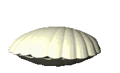

Cảm ơn bạn vì đã giúp chúng mình. Tặng bạn viên ngọc trai tuyệt đẹp này

Slide 11

Chữ hoa Q

Slide 12
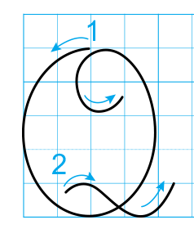



Chữ hoa Q
a. Viết chữ hoa
Chọn ý đúng nhất:
Chữ Q cỡ vừa cao mấy ô li ?
a) 4 ô li
b) 5 ô li
b)
c) 6 ô li

Slide 13
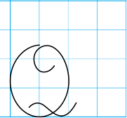
Chữ hoa Q
Chọn ý đúng nhất:
Chữ Q cỡ nhỏ cao mấy ô li ?
a) 2 ô li rưỡi
a)
b) 3 ô li
c) 5 ô li

Slide 14
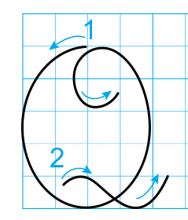
Chữ hoa Q
- Chữ Q gồm mấy nét?
Chữ Q gồm 2 nét.
- Đó là các nét nào?
* Nét 1: cong kín, phần cuối nét lượn vào trong bụng chữ (giống chữ hoa O).
* Nét 2: lượn ngang (như làn sóng).

Slide 15
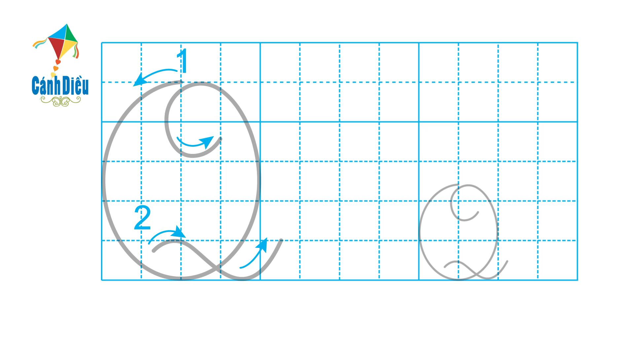
CÁCH VIẾT CHỮ HOA Q:
* Nét 1: đặt bút trên đường kẻ ngang 6, đưa bút sang trái, viết nét cong kín, phần cuối lượn vào trong bụng chữ, đến đường kẻ 4 thì lượn lên một chút rồi dừng bút (như chữ hoa O)
* Nét 2: Từ điểm dừng bút của nét 1, lia bút xuống gần đường kẻ 2 (trong chữ O), viết nét lượn ngang từ trong lòng chữ ra ngoài; dừng bút trên đường kẻ 2.

Slide 16

Viết bảng con

Slide 17
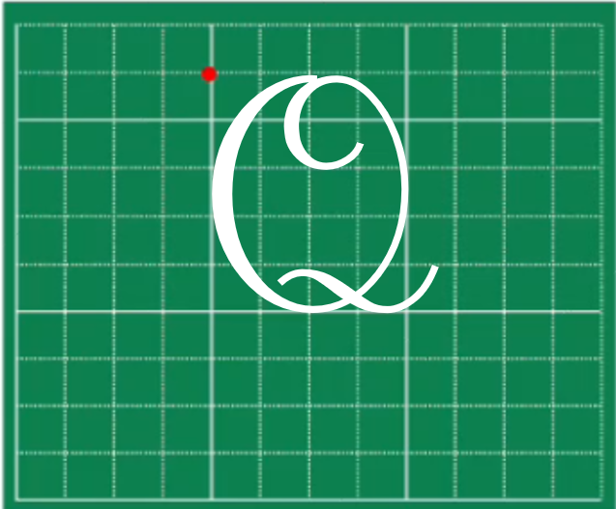
Viết bảng con chữ hoa Q cỡ vừa

Slide 18
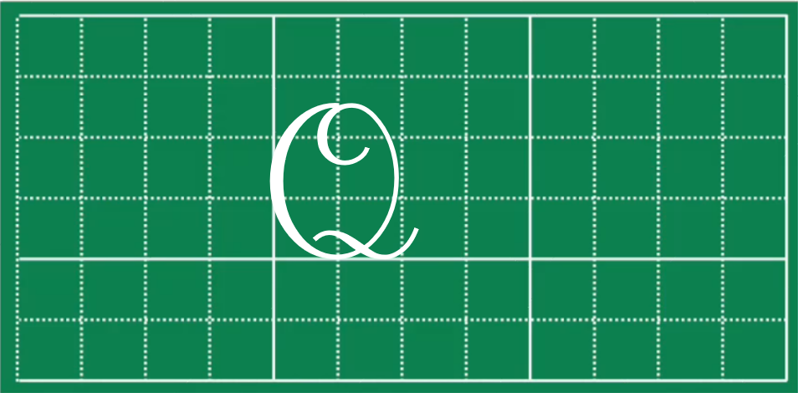
Viết bảng con chữ hoa Q cỡ nhỏ

Slide 19
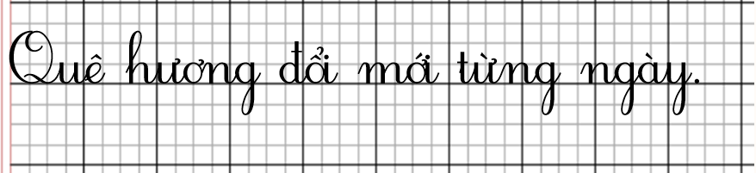
Chữ hoa Q
b. Viết ứng dụng
a. Chữ cái nào được viết hoa?
→ Chữ Q.
b. Khoảng cách giữa các chữ ghi tiếng như thế nào?
→ Khoảng cách giữa các chữ ghi tiếng là 1 con chữ o.
c. Những chữ cái nào cao 2.5 ô li ?
→ Chữ Q, h, g.
d. Những chữ cái nào cao 2 ô li ?
→ Chữ đ.
e. Những chữ cái nào cao 1,5 ô li ?
→ Chữ t.

Slide 20
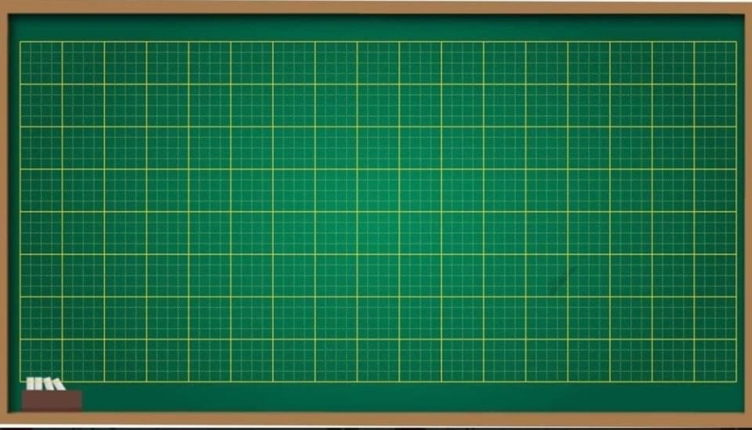

Viết câu ứng dụng:
Quê hương đổi mới từng ngày.
Quê hương đổi mới từng ngày.

Slide 21


HỌC SINH THỰC HÀNH

